Slide 1

Самоаналіз: вектори розвитку
« Учитель — це той, хто постійно працює над собою, бо лише особистий приклад пробуджує в дитині бажання стати кращим».
— Шалва Амонашвілі

Slide 2

Самоаналіз як основа особистісного зростання
Самоаналіз — це процес оцінки власних дій, досягнень та помилок. Це не лише самокритика, а й можливість побачити себе ззовні, зрозуміти свої сильні сторони та зони для вдосконалення.
Прогрес та висновки
Допомагаємо студентам спостерігати за прогресом, робити висновки та розуміти, що потрібно змінити для досягнення цілей.
Відповідальність та самостійність
Процес самооцінки сприяє розвитку відповідальності та самостійності у навчанні та житті.

Slide 3




Ключові вектори розвитку майбутніх педагогів
У Коростишівському педагогічному фаховому коледжі ми прагнемо виховати кваліфікованих спеціалістів, здатних адаптуватися, розвиватися та зберігати високу моральну відповідальність. Самоаналіз є ключовим інструментом на цьому шляху.
Професійне становлення
Розвиток особистісних якостей
Усвідомлення сильних сторін та зон покращення як майбутнього педагога.
Оцінка взаємодії, емоційної зрілості та здатності до самоконтролю.
Креативність та інноваційність
Соціальна адаптація та комунікація
Пошук нових ідей та творчий
підхід до освітнього процесу.
Вдосконалення взаємодії з учнями,
батьками та колегами.

Slide 4

Підтримка студентів у процесі розвитку
Підтримка та мотивація дозволяють студентам не зупинятися на досягнутому.
Важливо, щоб вони відчували допомогу навіть при помилках.
Моніторинг успішності
Кураторська діяльність (2024-2025)
211 група – Невмержицький О.П.
221 група – Гордійчук О.М.
Підсумки навчання обговорюються на педагогічній раді для підвищення якості підготовки спеціалістів.
231 група – Тихоліз Н.С.
241 група – Красовська Л.В.
311 група - Тунік Н.Ц.
321 група – Войналович О. В.
331 група – Жигадло О. М.
341 група – Марченко Т.В.

Slide 5
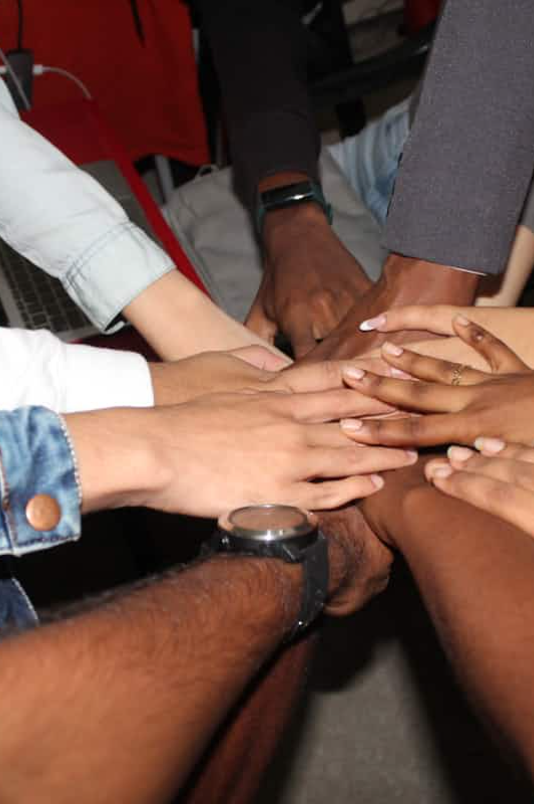
Контингент студентів
На відділенні «Технологічна освіта і фізична культура»
навчалося 157 здобувачів освіти у восьми навчальних групах.
014 Середня освіта
(Трудове навчання та технології)
014 Середня освіта
(Фізична культура)
70
85
2 студенти в академічній відпустці;
31 студент навчається за індивідуальним графіком
(8 за кордоном, 4 працюють, 19 за іншими обставинами).
1 Студент з Інвалідністю

Slide 6
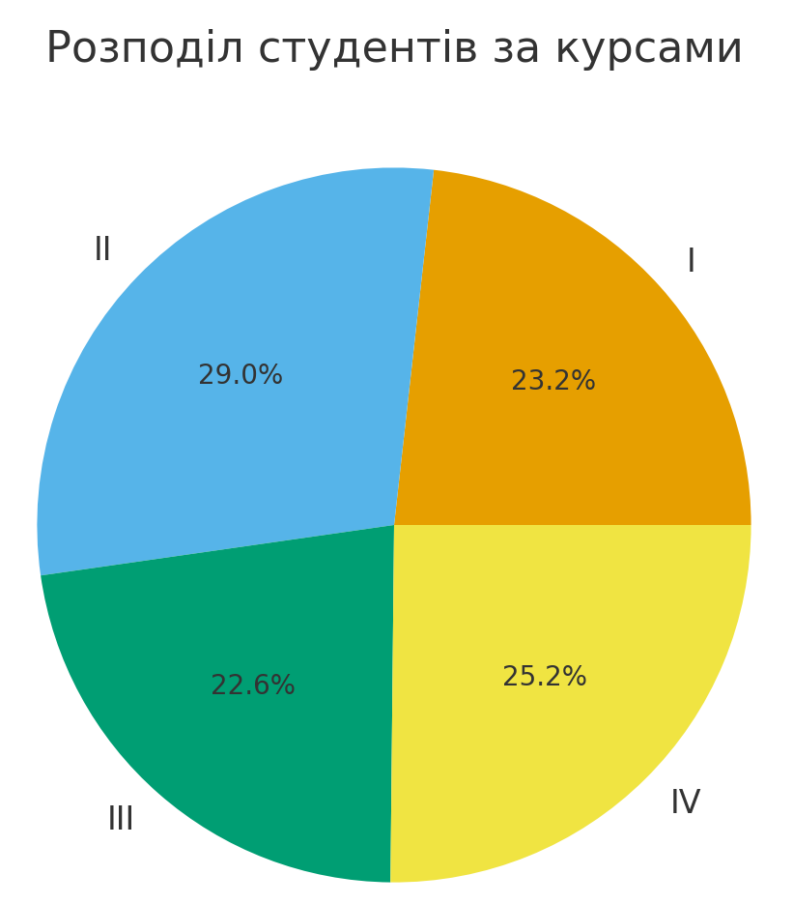
Розподіл за курсами
І курс: 36 здобувачів освіти
ІІ курс: 45 здобувачів освіти
ІІІ курс: 35 здобувачів освіти
ІV курс: 39 здобувачів освіти

Slide 7
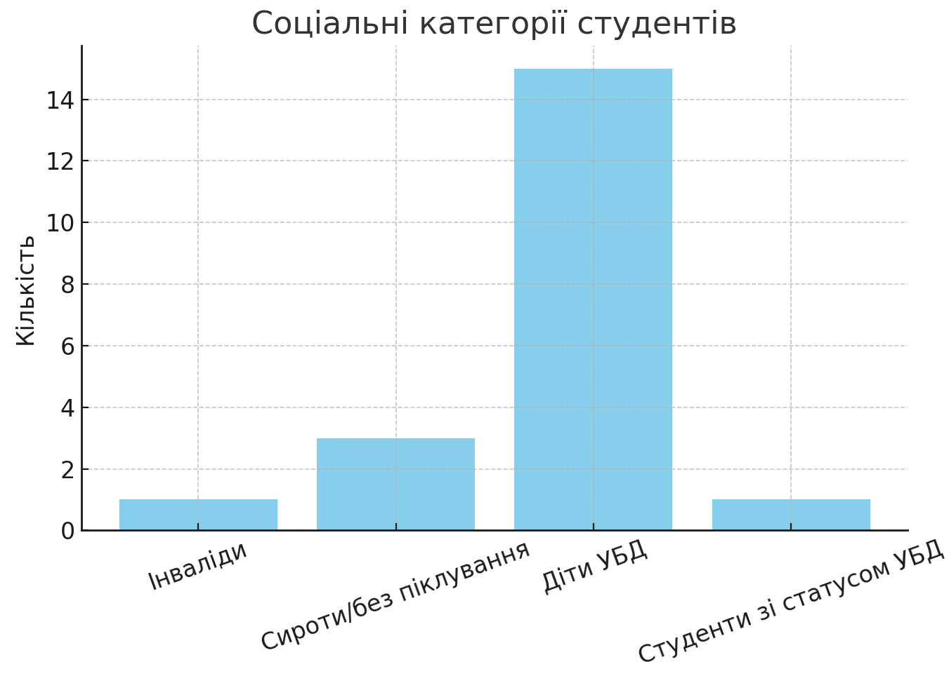
Соціально незахищені студенти
На відділенні навчаються студенти наступних категорій:
Категорія
Кількість
Інваліди
1
Сироти та діти, позбавлені
батьківського піклування
3
Діти учасників бойових дій
15
Учасник бойових дій
1

Slide 8
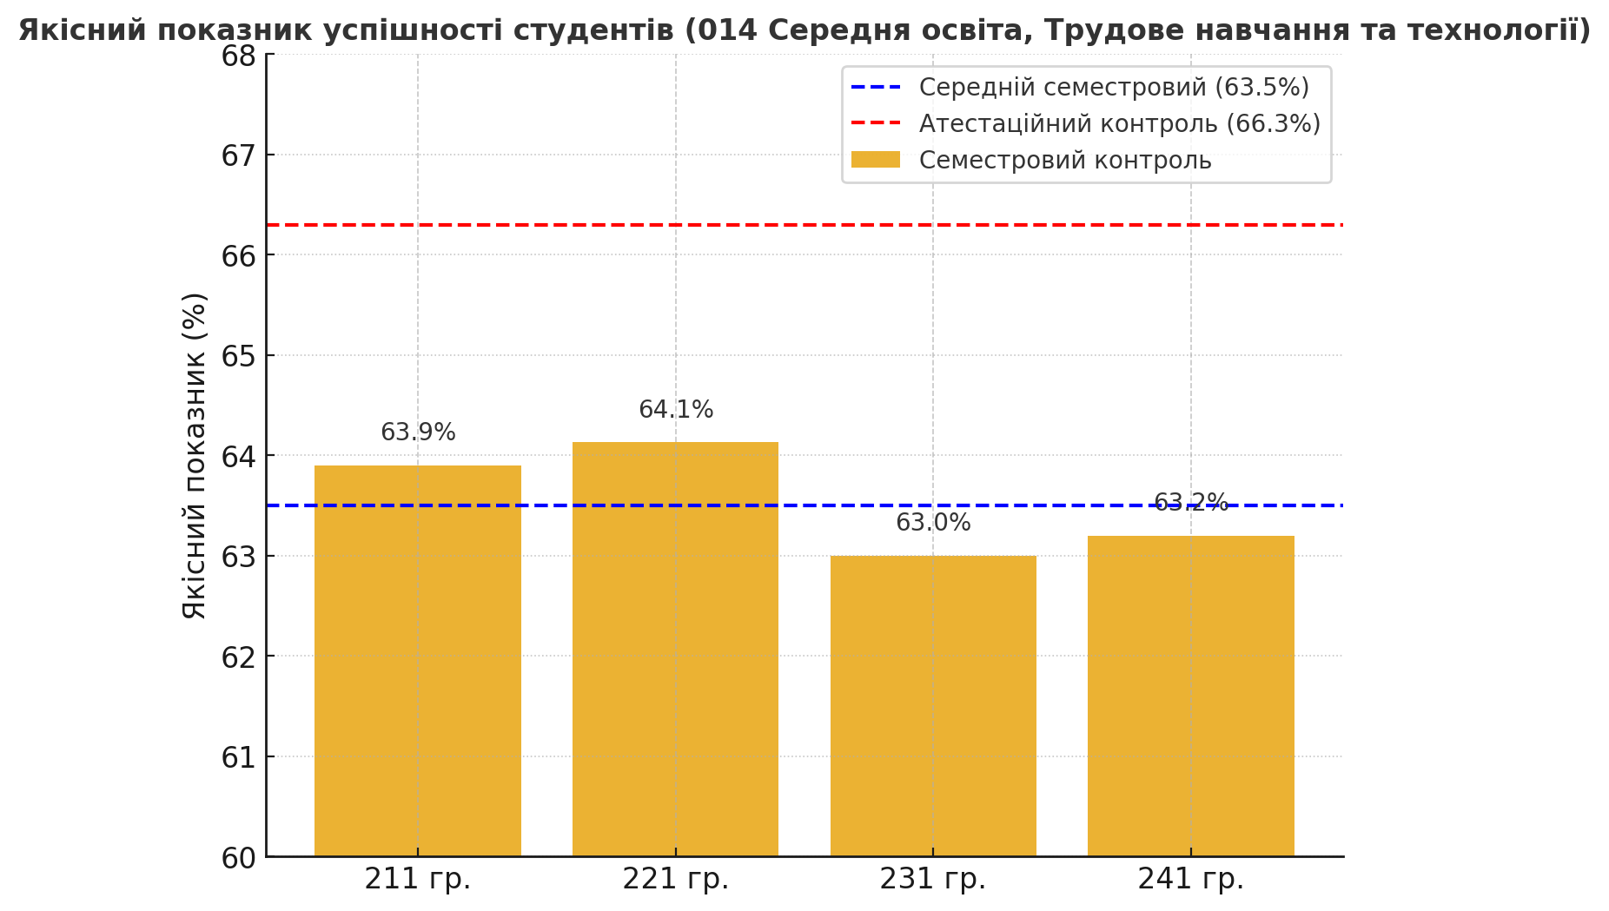
Якісний показник успішності
Технологічна освіта
Якісний показник успішності за семестровим контролем: 63,5%.
221 група: 64,13% (Гордійчук О.М.)
211 група: 63,9% (Невмержицький О.П.)
231 група: 63%
(Тихоліз Н.С.)
241 група: 63,2% (Красовська Л.В.)
Погіршення результатів порівняно з атестаційним контролем (66,3%).

Slide 9
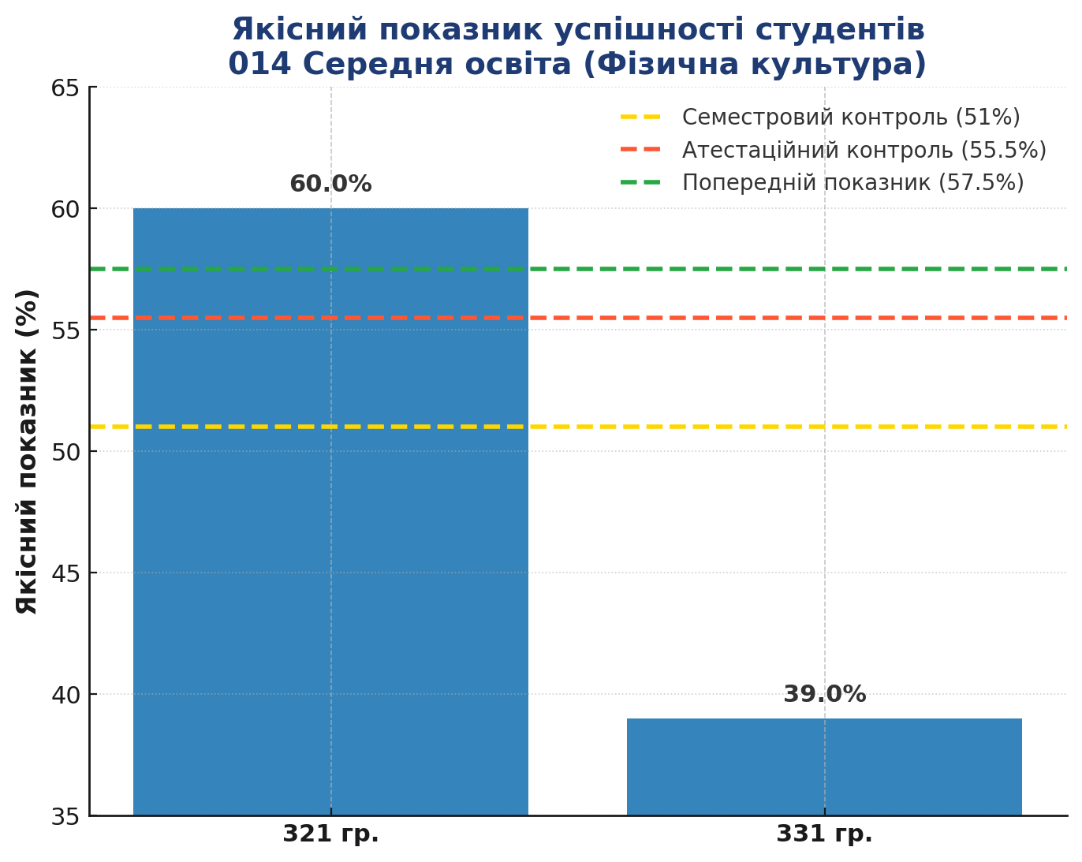
Фізична культура
Якісний показник успішності за семестровим контролем: 53,3%.
311 група: 61%
(Тунік Н.Ц.)
331 група: 39,2%
(Жигадло О.М.)
Незначне погіршення порівняно з атестаційним контролем (57,5%).

Slide 10
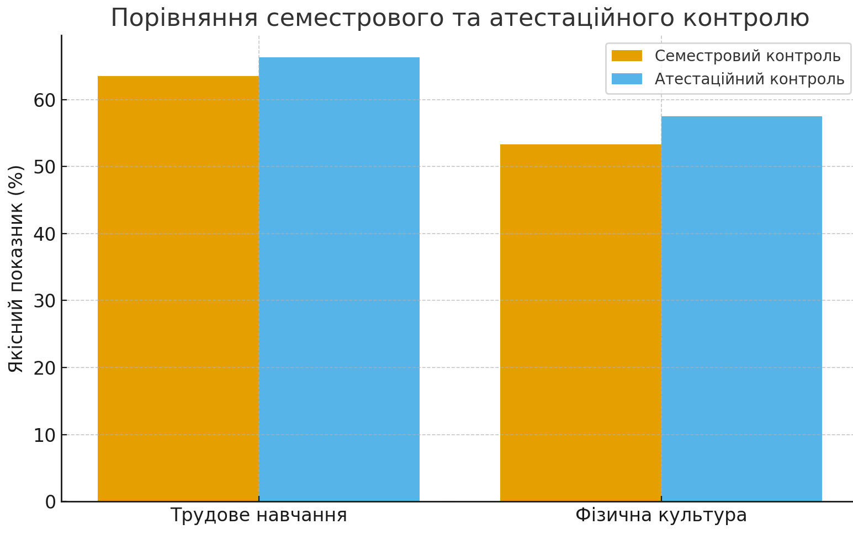

Slide 11
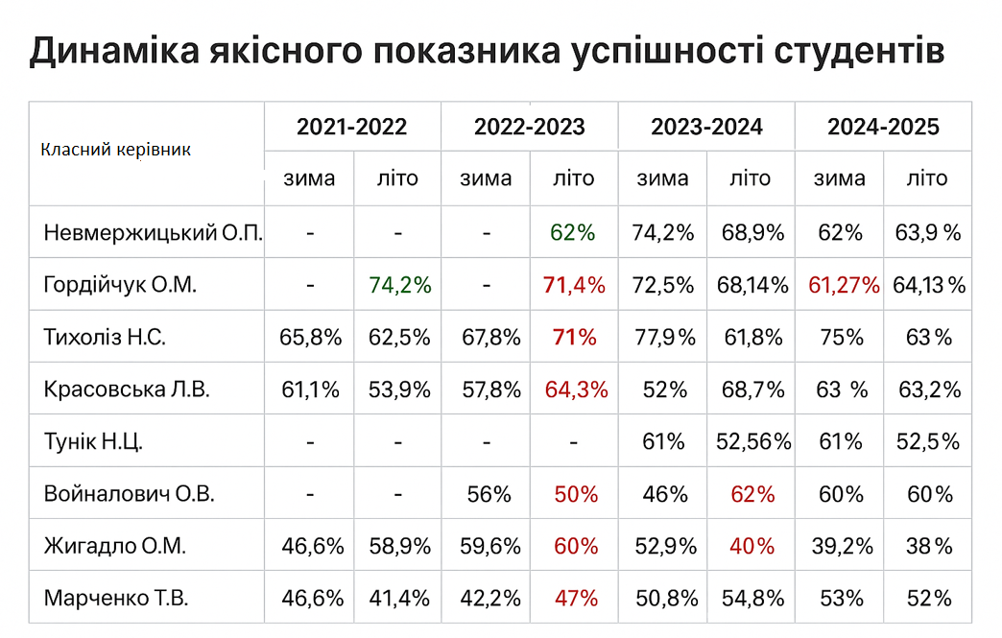

Slide 12
Аналіз успішності студентів
Орієнтиром у аналізі високих та низьких результатів було взято
50%.
Результати успішності: Спеціальність "Технологічна освіта"
211 група
221 група
Математика: 28%
Історія України: 36%
231 група
241 група
Прикладне програмне
забезпечення: 29%
Фізичне виховання: 42%

Slide 13
Результати успішності: Спеціальність "Фізична культура" (311 та 321 групи)
311 група - 5 предметів нижче
50%:
321 група - 3 предмети нижче 50%
Іноземна мова: 39%
Українська мова: 46%
Українська мова: 44%
Математика: 46%
Українська література: 22%
Легка атлетика з методикою
навчання: 48%
Математика: 17%
Інтегрований курс
«Природничі науки»: 44%

Slide 14
Результати успішності: Спеціальність "Фізична культура" (331 група)
331 група – з 13 предметів та дисциплін нижче 50%:
Українська мова: 35%
Педагогіка: 40%
Іноземна мова: 40%
Рухливі ігри: 36%
Теорія і методика фізичного виховання: 40%
Педагогіка: 27%
Гімнастика з методикою навчання: 20%
Теорія та методика оздоровчого фітнесу: 35%
Легка атлетика з методикою навчання: 30%
Основи здоров’я та фізична рекреація: 40%
Волейбол з методикою навчання: 45%
Підвищення спортивної майстерності: 40%
Психологія: 40%
Практика пробні уроки: 45%
Навчальна практика зимовий збір: 40%

Slide 15
Результати успішності: Спеціальність "Фізична культура«
(341 група)
341 група - з 7 дисциплін нижче 50%:
Іноземна мова (за проф. спрямуванням): 39%
Валеологічна культура здоров’я: 39%
Теорія і методика фізичного виховання: 43%
Гімнастика з методикою навчання: 39%
Плавання з методикою навчання: 48%
Настільний теніс з методикою навчання: 39%
Педагогіка з основами педагогічної майстерності: 43%
Називаючи ці дисципліни, я не маю на увазі, що оцінки виставлені необ'єктивно. Ні. Скоріш за все, це реальний рівень знань студентів. Але дана ситуація не може нас заспокоїти і задовольняти. Результати необхідно покращувати за рахунок потенціалу, нерозкритого резерву кожного здобувача освіти шляхом здійснення індивідуального підходу.

Slide 16


Абсолютна успішність
Технологічна освіта
Фізична культура
За результатами семестрового контролю: 100%
Абсолютна успішність: 100%
За результатами атестаційного контролю: 83,8%
За результатами атестаційного контролю: 75,8%

Slide 17
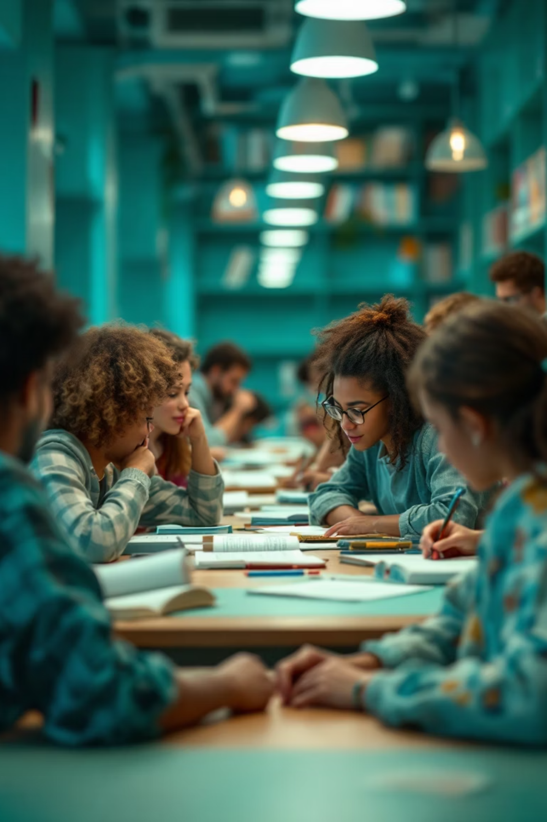
Середній бал успішності студентів
Технологічна освіта
За наслідками семестрового контролю: 5,7 б.
Фізична культура
Середній бал: 5,2 б.

Slide 18
Загальний аналіз результатів успішності
Загальний аналіз результатів успішності показав:
На спеціальності 014 Середня освіта
(Трудове навчання та технології)
На спеціальності 014 Середня освіта
(Фізична культура)
На відмінно семестр завершили 3
здобувача освіти:
22 здобувача освіти навчаються без "трійок".
  221 група: Рохіна Маргарита
  231 група: Сладкевич Ілля
  241 група: Нагорнюк Юлія
16 студентів навчаються без трійок.
Потенціал для покращення
Контингент "хорошистів" міг би поповнитися за рахунок здобувачів освіти з 1 - 2 трійками.
014 Середня освіта (Трудове навчання та технології):
10 здобувачів освіти
014 Середня освіта (Фізична культура):
8 здобувачів освіти

Slide 19
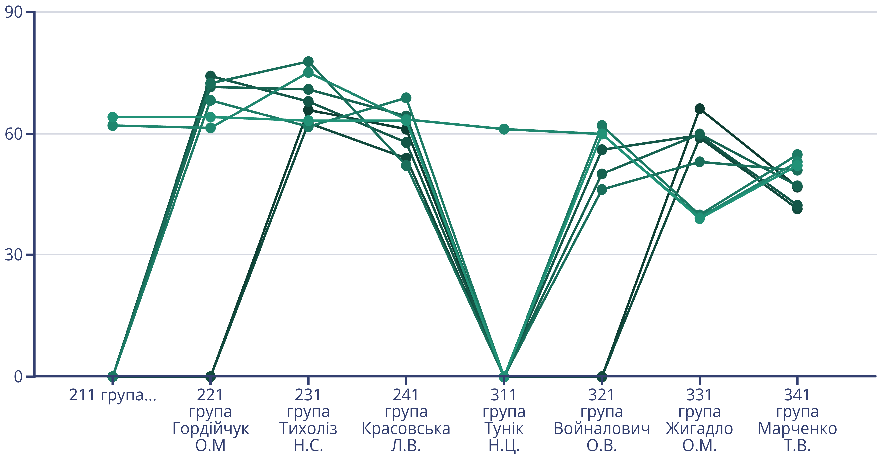
Динаміка Успішності за Роками
2021-2022 Зима
2021-2022 Літо
2022-2023 Зима
2022-2023 Літо
2023-2024 Зима
2023-2024 Літо
2024-2025 Зима
2024-2025 Літо

Slide 20

Висновки та наступні кроки
Ключ до Якісної Освіти
Кожен Студент — Особистість
Умови для Розвитку
Самоаналіз — це не пункт у плані роботи, це ключ до якісної освіти.
Наше завдання — створити умови, у яких розвиток є неминучим, а успіх — досяжним.
Кожен студент — це не цифра, а особистість, якій ми можемо допомогти знайти свій шлях.
Дякую за увагу! Нехай наступний семестр стане періодом нових здобутків, свідомого росту та особистих перемог.

